Slide 1
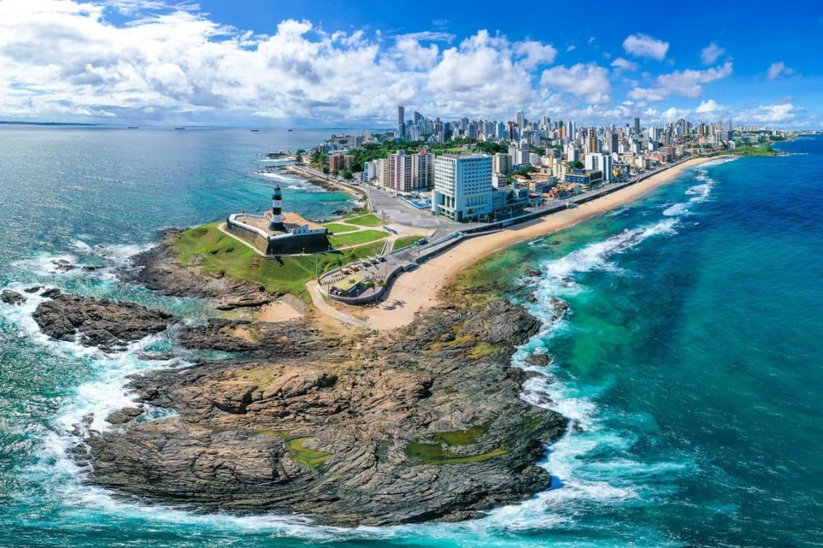

FORTALEZA
Duración
4 Días / 3 Noches.

Slide 2
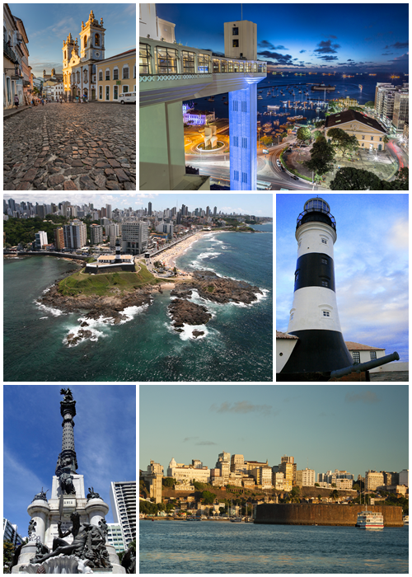
FORTALEZA
El Precio Incluye
Traslados aeropuerto – hotel – aeropuerto en servicio regular.
3 Noches de alojamiento en Fortaleza
Desayunos Diarios a partir del día 2
City tour por Fortaleza
TARJETA DE ASISTENCIA CON SUPLEMENTO PARA MAYORES DE 75 AÑOS
Fee Bancario
*Tarifas sujetas a Cambio sin previo aviso hasta el momento de reserva*

Slide 3
FORTALEZA
El Precio No Incluye
Almuerzos y cenas
Tiquetes Aéreos Internacionales en la ruta BOG/FOR/BOG
Impuestos del Tiquete “Q” “Iva” “Fee”
Gastos no especificados en el programa como llamadas telefónicas, servicio de lavandería, etc.
Servicios no especificados
*Tarifas sujetas a Cambio sin previo aviso hasta el momento de reserva*

Slide 4
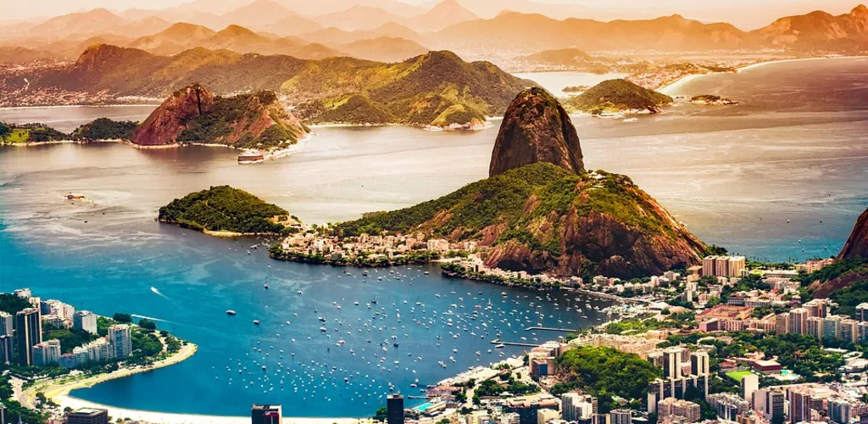
TARIFAS 2025
PRECIOS POR PERSONA EN DOLARES
HOTELES | VIGENCIA | SGL | DBL | TPL
Categoría 5*
HOTEL GRAND MARQUISE | 1 JUN 2025 / 15 DIC 2025 | 546 | 329 | 290
Categoría 4*
HOTEL BOURBOM FORTALEZA | 1 JUN 2025 / 15 DIC 2025 | 343 | 238 | 205
Categoría 3*
HOTEL VILLA MAYOR | 1 JUN 2025 / 15 DIC 2025 | 303 | 192 | 185
Notas :
fechas o períodos especiales (Semana Santa, Feriados, Congresos, Vacaciones de
Invierno, Navidad, Año Nuevo, Carnaval, eventos deportivos etc.).
*Tarifas sujetas a Cambio sin previo aviso hasta el momento de reserva*
*Tarifas NO aplican para festividades y eventos *

Slide 5
FORTALEZA
ITINERARIO
Día 1. FORTALEZA
Llegada, recepción por nuestro personal local y traslado a su hotel.
Restante del día libre. Alojamiento
Día 02, FORTALEZA
Desayuno en hotel. Salida para recorrer la ciudad en un circuito panorámico de aproximadamente 2 horas. Visitando los principales puntos turísticos como Playa del Futuro, Playa deI racema, mercado Central, Catedral Metropilitana entre otros. Regreso al Hotel y Tarde Libre
Día 03, FORTALEZA
Desayuno en el hotel. Día libre para conocerla ciudad, disfrutar de la playa o realizar alguna excursión opcional ofrecidas por su guía local. Alojamiento.

Slide 6
FORTALEZA
ITINERARIO
Día 04, FORTALEZA - BOGOTA
Desayuno en el hotel. Traslados al Aeropuerto para embarque
FIN DE NUESTROS SERVICIOS.

Slide 7
FORTALEZA
Duración
4 Días / 3 Noches.

